Slide 1
第二讲 等高线地形图

Slide 2

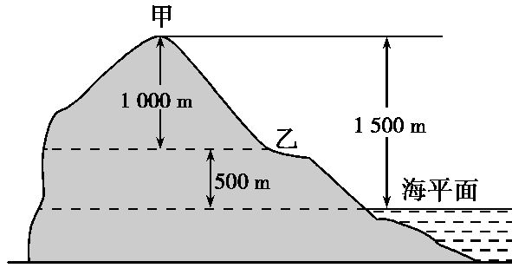
探究点一 等高线地形图的判读与相关计算
1.海拔(绝对高度)和相对高度
读下图,完成相关内容。
(1)海拔(绝对高度):某地高出① 海平面
的垂直距离。
图中甲点海拔为② 1 500 米,乙点海拔为
③ 500 米。
(2)相对高度:一个地点高出另一个地点的垂直距离。
图中甲点和乙点的相对高度是④ 1 000 米。

Slide 3
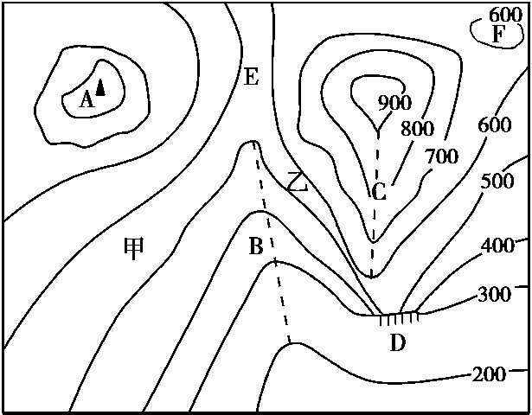
2.等高线地形图的判读
读某区域等高线地形图,完成下列内容。
(1)写出图中字母代表的地形部位的等高线特征。

Slide 4

字母 | 地形部位 | 等高线特征
A | 山顶 | 等高线⑤ 闭合 ,中间⑥ 高 ,四周⑦ 低
B | 山谷 | 等高线向⑧ 高处 弯曲
C | 山脊 | 等高线向⑨ 低处 弯曲
D | 陡崖 | 数值不同的等高线重合
E | 鞍部 | 两侧均为闭合等高线,为山谷的最高处,山脊的 最低处
F | 盆地(洼地) | 等高线闭合,四周⑩ 高 ,中间 低

Slide 5
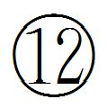
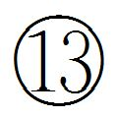
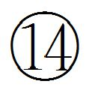
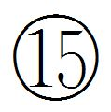
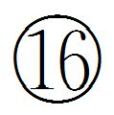
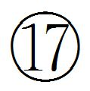
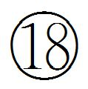
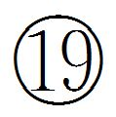

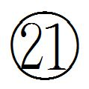

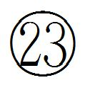

(2)A处海拔(H): 900米<H<1 000米 。A、B的相对高度(Δh):
500米<Δh<700米 。
(3)D处陡崖顶部的海拔(H): 500米≤H<600米 。陡崖的相对高度(Δh):
200米≤Δh<400米 。
(4)甲处等高线稀疏,坡度 小 ;乙处等高线密集,坡度 大 。
(5)该区域地形以 山地、丘陵 为主。
(6)等高线地形图的特征可以归纳为:同一条等高线上 海拔 相等;
等高距 全图一致(特别说明的除外);等高线 闭合但不相交 (同一幅图
上由于图幅所限,等高线可能不闭合),等高线重合处为 陡崖 ;等高线
密集 处坡度较陡, 稀疏 处坡度较缓。

Slide 6

一、等高线的判读内容
1.确定等高线数值
在同一幅等高线地形图上,等高距是相同的。知道任意一条等高线的数值和
等高距,可推算出该图上其他等高线的数值;两条等高线之间的数值大小按
“大于小值,小于大值”的法则判读;两条等高线之间的闭合曲线内部数值的
大小遵循“大于大值,小于小值”的判读法则。

Slide 7
2.判读地形坡度和坡向
坡度陡缓 | 等高线稀疏的地方为缓坡;等高线密集的地方为陡坡;等高线均匀的地方为均匀坡
判断坡向 | 在北半球,坡向朝向低纬——阳坡,坡向朝向高纬——阴坡;暖湿气流沿坡面上升的坡——迎风坡,暖湿气流沿坡面下沉的坡——背风坡

Slide 8
3.判读地形、地势特征
判断地势高低 | 主要根据等高线数值的大小来判定。数值大,地势高;数值小,地势低。 若图中没有数值注记,则可根据示坡线来判断,示坡线总是指向坡度降 低的方向
宏观地形判读 | 平原:海拔一般在200 m以下
 | 丘陵:海拔在500 m以下,相对高度一般小于200 m
 | 山地:海拔多在500 m以上,相对高度大于200 m
 | 高原:海拔高(一般在500 m以上),相对高度小
 | 盆地:海拔没有一定标准。中间较低,四周较高
 | 大陆架:海水深度不超过200 m
 | 大陆坡:海水深度超过200 m
 | 海沟:海水深度大

Slide 9
4.判读水系、水文特征
水系特征 | 山地常形成放射状水系
 | 盆地常形成向心状水系
 | 山脊常形成河流的分水岭(山脊线)
 | 山谷常有河流发育(山谷线)
 | 等高线穿越河谷时向上游弯曲,等高线在山脊处向低处弯曲
水文特征 | 等高线密集的河谷,流速大、水能资源丰富,在陡崖处形成瀑布
 | 河流流量除与降水量有关外,还与流域面积(集水区域面积)有关
 | 河流出山口处常形成冲积扇(洪积扇)

Slide 10
5.判读河流流向及流域面积
判断流向 | 由海拔高处流向低处。发育于河谷,河流流向与等高线凸出方向相反
判断流域面积 | 根据山脊线作为河流的分水岭,确定河流的流域面积

Slide 11
6.判读气候特征及差异
判断气候特征 | 气候特征应结合纬度位置、海陆位置、地势高低、坡向(阳坡气温高,蒸发强;阴坡气温低,蒸发 弱)等因素进行分析
判断气候差异 | 气温差异 | 求出高度差,再根据气温垂直递减率(约0.6℃/100 m)计算温度差,地势越高气温越低
 | 降水差异 | 迎风坡降水多于背风坡
 | 光照差异 | 阳坡光照多于阴坡,同一种植被在阳坡的分布上界高于阴坡

Slide 12
二、等高线地形图中的相关计算
1.计算两地间的相对高度
从等高线地形图上读出任意两点的海拔,就可以计算这两点的相对高度:H_{相}=
H_{高}-H_{低}。
2.计算两地间的气温差
已知两地间的相对高度,根据气温垂直递减率(约0.6℃/100 m)可以计算两地
间的气温差:T_{差}=0.6℃·(H_{相}/100 m)。

Slide 13
3.估算陡崖的高度
(1)陡崖的相对高度ΔH:(n-1)d≤ΔH<(n+1)d。
(2)陡崖的绝对高度
①陡崖崖顶的绝对高度:H_{大}≤H_{顶}<H_{大}+d。
②陡崖崖底的绝对高度:H_{小}-d<H_{底}≤H_{小}。
(注:n为陡崖处重合的等高线条数,d为等高距,H_{大}为重合等高线中海拔最高的
线的数值,H_{小}为重合等高线中海拔最低的线的数值。)

Slide 14
4.估算某地形区的相对高度
(1)估算方法:一般来说,若在等高线地形图上,任意两点之间有n条等高线,等
高距为d,则这两点的相对高度H_{相}可用下面公式计算:(n-1)d<H_{相}<(n+1)d。
(2)例证:A、B两点之间有3条等高线,等高距为100米,求A、B两点间的相对
高度。利用公式可得A、B两点间的相对高度:200米<H_{相}<400米。

Slide 15
5.估算坡度
(1)应用:一般情况下,若坡度大于25°,则不宜修建梯田,因此,在山区能否修建
梯田,常会用到坡度计算;此外,山区道路修建也会对坡度进行估算。
(2)计算公式:tanα=H/L。H为两点相对高度,可由两点等高线数值求出;L为两
点实际水平距离,可由图中比例尺与两点的图上距离算出;α为坡度,可根据H/
L的值从数学用表中查出。

Slide 16

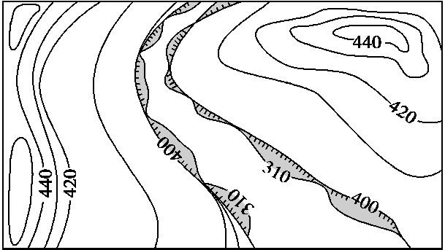
命题视角一 等高线地形图中的地形类型和部位的判断
等高线图可以反映一个地区的地貌特征。下图为某地区等高线(单位:m)图。

Slide 17

1.图中两条400米等高线之间部分表示的地形单元是 ( D )
A.山脊 B.陡崖
C.断块山脉 D.峡谷
解析 图中两条400米等高线之间地势落差大,且呈带状分布,为典型峡
谷地形,D项正确。

Slide 18
2.图中310米等高线相邻的灰色部分最可能是 ( A )
①崩塌堆积物 ②突出小基岩
③河中的沙洲 ④低矮的山丘
A.①② B.②③
C.③④ D.①④
解析 图中灰色部分等高线向海拔较低的地区凸出,应该为地势较高的
地形,但高度不大,且靠近陡崖,有可能是崩塌堆积物,也有可能是陡崖上突出
的小基岩,故A项正确。

Slide 19
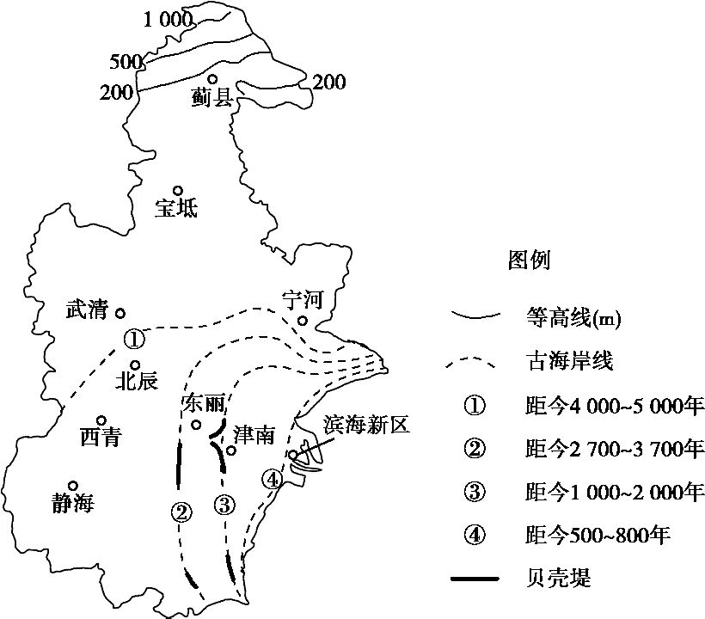
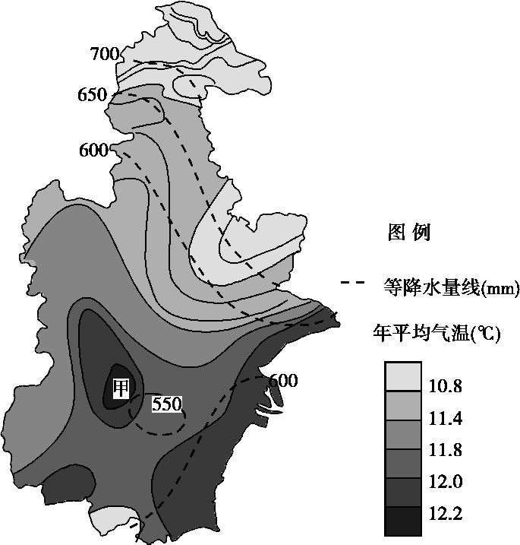
命题视角二 等高线与其他等值线相结合的综合判断
在天津市南部地区发现的贝壳堤,是贝壳及碎屑物受潮水搬运,在海边经较长时期堆积而形成的垄岗,可以作为当时海岸线的标志。读图文材料,回答下面两题。
图Ⅰ 天津市等高线和古海岸线分布图 图Ⅱ 天津市年平均气温和降水分布图

Slide 20
3.图Ⅰ所示古海岸线分布地区地势的总体变化趋势是 ( C )
A.由东北向西南倾斜 B.由西向东倾斜
C.由西北向东南倾斜 D.由北向南倾斜
解析 由图中信息可知,古海岸线集中分布在天津南部并向东南方向推
进,由此可以判定东南部地区地势较低,沉积作用明显,故C项正确。

Slide 21
4.该地区5 000年来海岸线位置的变化,反映了 ( A )
A.海平面间歇性下降 B.气候持续性变暖
C.海滨泥沙不断淤积 D.地壳阶段性下沉
解析 图中信息表明海岸线总体持续向东南方向推进,海面下降。题干
文字材料表明作为海岸线标志的贝壳堤需在海边经较长时期的堆积才能形
成,由此可以判定海平面是间歇性下降,故A项正确。如果是气候持续变暖、
地壳阶段性下沉海岸线会向陆地方向推进,故B、D项错误。如果海滨泥沙
不断淤积,海岸线会不断向海洋方向推进,不会形成海岸线的标志——贝壳
堤,故C项错误。

Slide 22
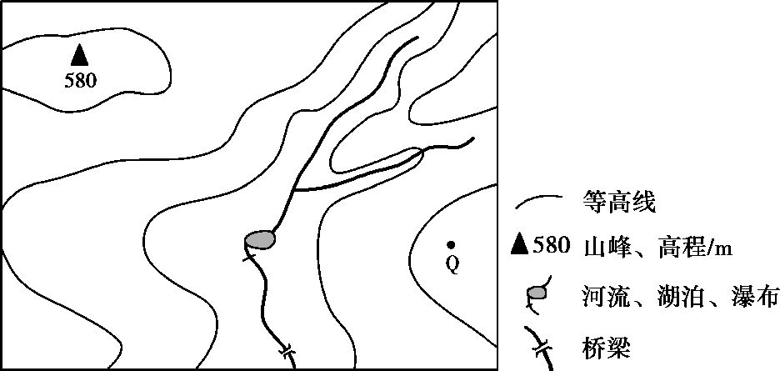
命题视角三 等高线地形图中海拔与相对高度的计算
下图示意某小区域地形。图中等高距为100米,瀑布的落差为72米。据此完
成下面两题。

Slide 23
5.Q地的海拔可能为 ( D )
A.90米 B.230米
C.340米 D.420米
解析 根据河谷的位置、等高距为100米和山峰为580米,以及河谷两侧
的等高线数值相等且对称分布原理,可以推出Q地左侧等高线的数值为400,
则Q地的海拔范围为400~500米。

Slide 24
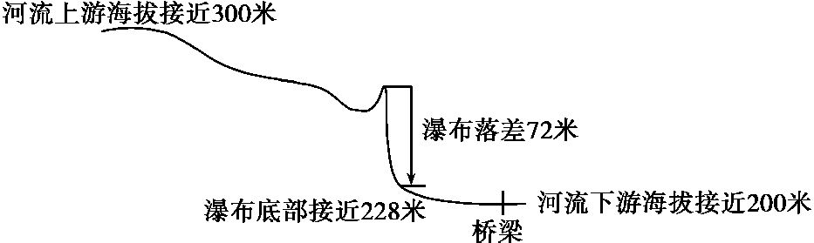
6.桥梁附近河岸与山峰的高差最接近 ( C )
A.260米 B.310米
C.360米 D.410米
解析 本题考查相对高度的计算。设桥梁处河岸的海拔为H,如下图,可
知H的海拔范围为200~228米之间;设桥梁处河岸与山峰(580米)的高差为h,推
得352米<h<380米。

Slide 25
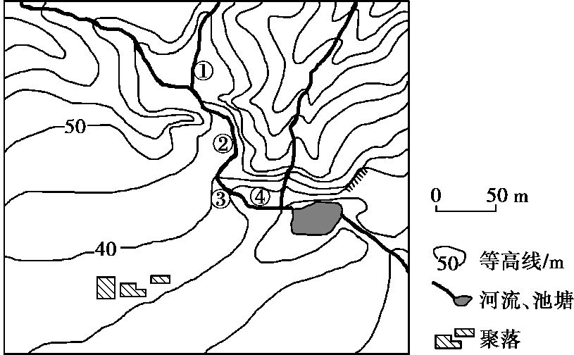
命题视角四 等高线地形图中最大高差的计算
读下图,完成下面三题。

Slide 26
7.图示区域内最大高差可能为 ( C )
A.50 m B.55 m
C.60 m D.65 m
解析 图中等高距为5米,东南角地势最低,海拔为20米到25米之间;东北
角地势最高,海拔为80米到85米之间,故两地的相对高度为55米到65米之间,
但不会是55米或65米,故选C项。

Slide 27
8.图中①②③④附近河水流速最快的是 ( C )
A.① B.②
C.③ D.④
解析 图中③附近河段等高线密集,表明该处坡度大,河水流速快。

Slide 28
9.在图示区域内拟建一座小型水库,设计坝高约13 m。若仅考虑地形因素,最
适宜建坝处的坝顶长度约 ( B )
A.15 m B.40 m
C.65 m D.90 m
解析 图中有两处适合建水库,一处是30米等高线所形成的口袋形地形,
但该处设计的坝高达不到13米,舍去;另一处为50米等高线所形成的口袋形地
形,此处建坝坝顶海拔约为55米,坝底海拔在40~45米,坝高在10~15米,符合要
求。对照比例尺,55米等高线距离最近处实地距离约为40米,故选B项。

Slide 29
探究点二 等高线地形图的应用
一、等高线地形图应用中的“四原则”
1.等高线数值→地势高低
地势高 | 优势 | 视野开阔;发展立体农业
 | 劣势 | 气温低
地势低 | 优势 | 气温高
 | 劣势 | 易积水,发生洪涝灾害

Slide 30
2.等高线疏密→坡度大小
坡度大 | 人类活动少,易于植被生长和生态保护;易发生水土流失、滑坡等
坡度小 | 宜开辟梯田;可修筑道路;坡面径流速度慢,下渗严重
3.等高线弯曲→山谷、山脊
山谷 | 优势 | 水源充足,布局农业和聚落;地势相对平坦,沿河谷修路
 | 劣势 | 易发生洪涝、泥石流等灾害;架桥修路,增大投资
山脊 | 优势 | 分水岭,可做自然界线
 | 劣势 | 地势陡峭

Slide 31
4.等高线走向→坡向
坡向 | 优势 | 迎风坡降水多;阳坡光照充足;冬季风的背风坡,气温较高
 | 劣势 | 背风坡降水少;冬季风的迎风坡,易受寒潮侵袭

Slide 32
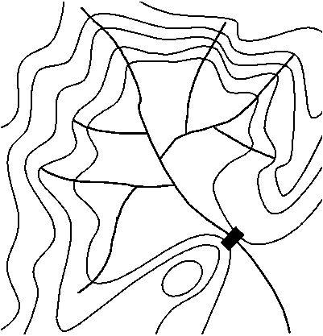

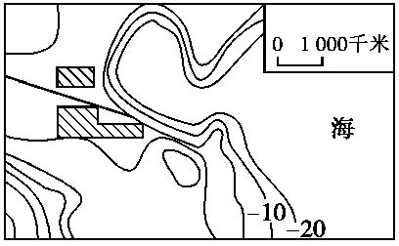


二、等高线地形图的应用
1.选点
点的 类型 | 区位要求 | 图示
 | 坝址应建在等高线密集的河流峡谷处,因该处 筑坝工程量小且落差大;库区宜选在河谷、山 谷地区,或“口袋形”的洼地或小盆地,以保证 有较大的集水面积和库容
 | 港口应建在等高线稀疏、等深线密集的海湾 地区,即陆域平坦、水域深阔的避风海湾,避开 含沙量大的河流,以免引起航道淤塞
 | 气象站应建在坡度适中、地势开阔的地方 | —

Slide 33

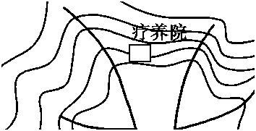

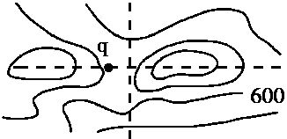
续表
 | 疗养院应建在坡度较缓(等高线稀疏)、向阳、 背山面水(河、湖、海)、气候宜人、空气清新 的地方,且有交通线通过,交通便利
 | 宿营地应避开河谷,以预防暴雨造成的山洪暴 发;避开陡崖、陡坡,以防崩塌、落石造成的伤 害;应选在地势较高的缓坡或较平坦的鞍部宿 营

Slide 34
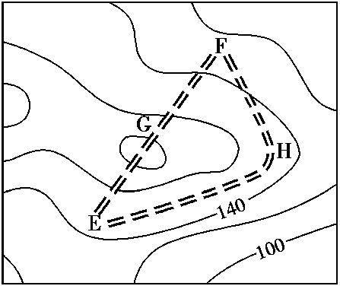
2.选线
线的类型 | 区位要求
公路、 铁路 | 一般要求坡度平缓、尽量在等高线之间穿行,线路较短,尽量少占农田, 少建桥梁,避开陡崖、陡坡等,通往山顶的公路,往往需建盘山路等(下图 中公路选线应为EHF)
引水 路线 | 在选择引水路线时,首先考虑水从高处往低处流这一要求,再结合距离 的远近确定较合适的引水路线
输油、输 气管道 | 路线尽可能短,尽量避免通过山脉、大河等,以降低施工难度和建设成 本

Slide 35
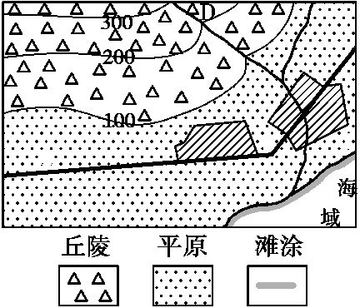

3.选面
面的类型 | 区位要求 | 图示
农业生 产布局 | 根据等高线地形图反映的地形类型、地势起 伏、坡度陡缓,结合气候和水源条件,因地制宜 提出农、林、牧、渔业合理布局的方案。平 原宜发展种植业;山区宜发展林业、畜牧业
工业区、 居民区 选址 | 一般选在靠近水源、交通便利、等高线间距 较大的地势平坦开阔处

Slide 36
命题视角一 结合等高线地形图描述区域地形特征
1.[2015山东文综,36(1),4分]阅读材料,回答问题。
有植物界“活化石”之称的海岸红杉,生长快,寿命长,树形高大,材质优良,是
世界上最有价值的树种之一。海岸红杉适合生长在温和、湿润、多雾的环
境中。目前,原生海岸红杉仅分布于美国西海岸。1972年尼克松访华时赠送
的海岸红杉树苗栽种在杭州。现在我国已有多个省市引种海岸红杉,有的地
区已初具规模。下图为美国原生海岸红杉分布区及周边区域图。

Slide 37
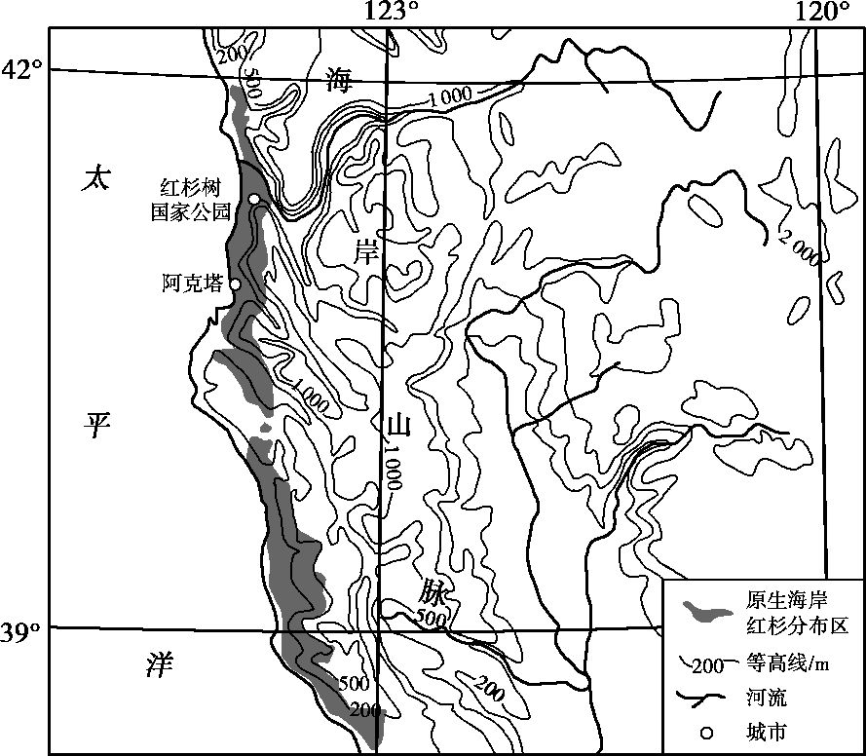
描述原生海岸红杉分布区的地形特征。

Slide 38
答案 地形以山地、平原为主;地势东高西低。
解析 本题以美国局部等高线地形图为背景,考查海岸红杉分布区的地形特
征,应结合等高线从地形类型、地势起伏等方面分析。

Slide 39
命题视角二 区域地形特点及其对自然环境因素的影响
2.[2019课标Ⅱ,36(1)(2),14分]阅读图文材料,完成下列要求。
云南省宾川县位于横断山区边缘,高山地区气候凉湿,河谷地区气候干热。为
解决河谷地区农业生产的缺水问题,该县曾在境内山区实施小规模调水,但效
果有限。1994年“引洱(海)入宾(川)”工程竣工通水,加之推广节水措施,当
地农业用水方得以保障。近些年来,宾川县河谷地区以热带、亚热带水果为
主的经济作物种植业蓬勃发展。下图示意宾川县的地形。

Slide 40
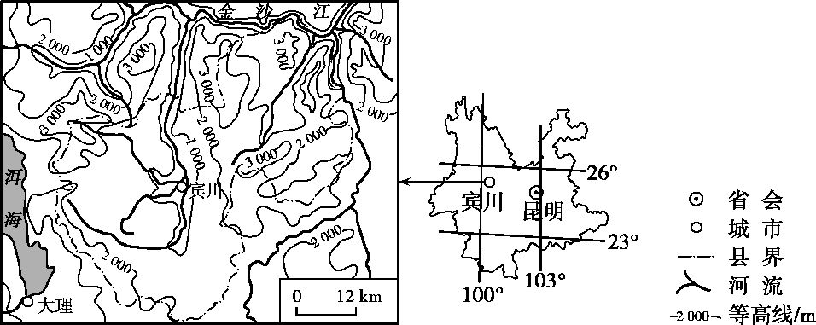
(1)指出宾川县地形的主要特点,并推测耕地分布及数量的特点。(6分)
(2)说明地形对宾川县河谷地区干热气候特征形成的影响。(8分)

Slide 41
答案 (1)地形特点:山高谷深。
耕地特点:耕地主要分布在谷地和山间盆地,数量少(或面积小、占土地面积
比重小)。
(2)宾川县位于温暖湿润的亚热带季风气候区,因山高谷深,谷地盛行下沉气
流,气流下沉过程中增温且谷地热量不易散失,导致热(气温高),同时不易形成
降水,导致干(降水少)。

Slide 42
解析 (1)文字材料中说明宾川县位于横断山区的边缘,有高山和河谷,结合
等高线可以判断该地区的地形特征是山高谷深、山河相间。因地形多山,耕
地应分布于热量、水源条件相对较好的河谷地区,且比重小。
(2)横断山区干热河谷的形成应解释其“干”和“热”两个方面,其原理主要
是在季风影响下,背风坡气流下沉的结果,也与地形封闭而散热不畅有关。

Slide 43
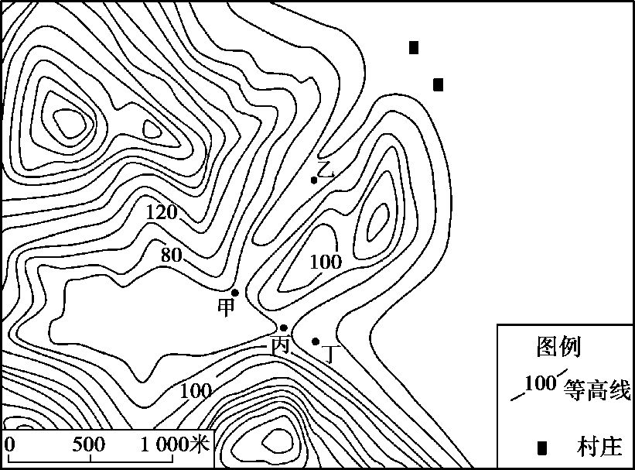
命题视角三 等高线地形图中的坝址选建
我国东南沿海某地拟修建一座水位60米的水库。下图为“拟建水库附近地
形示意图”。读图回答下题。

Slide 44
3.建设成本最低的水库大坝宜建在 ( A )
A.甲 B.乙 C.丙 D.丁
解析 本题考查等高线地形图的判读及应用。甲地两侧等高线为60米,
且上游为盆地地形,可建成水位60米的水库。甲地位于峡谷处,大坝工程量
小,建设成本低,A项正确。

Slide 45
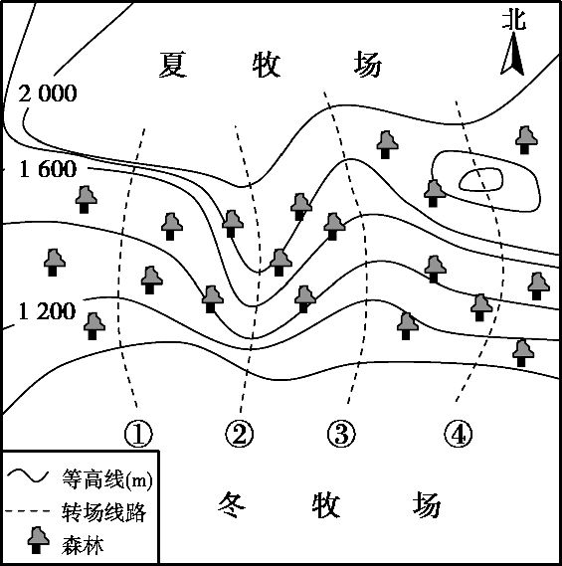
命题视角四 等高线地形图中的农业活动
新疆牧民季节性地转场在冬、夏牧场之间。下图为新疆某地冬、夏牧场分
布示意图。读图回答下题。

Slide 46
4.图中四条转场线路最合理的是 ( C )
A.① B.② C.③ D.④
解析 本题主要考查等高线地形图的判读及应用。图中③线路沿线等
高线分布较均匀且等高线向高处凸出,得出③线路为河谷地带且冬、夏牧场
之间坡度变化较小,故③线路最合理。

Slide 47
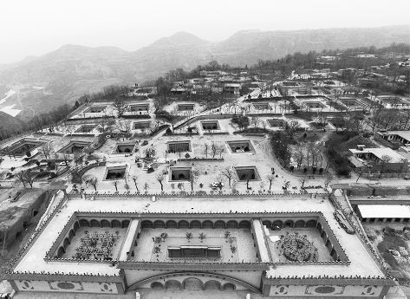
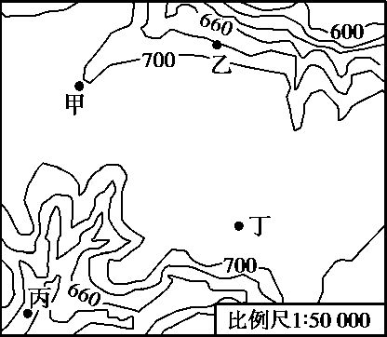
命题视角五 等高线地形图中居民点的选址
“地坑院”是黄土高原上的特色民居。2017年2月,《航拍中国》以空中视角立体化展示了这个“地平线下古村落,民居史上活化石”的全貌。图Ⅰ为“某地坑院村落景观图”,图Ⅱ为“某黄土塬地形示意图”。读图回答下面两题。
图Ⅰ 图Ⅱ

Slide 48
5.图Ⅱ中,适合建造地坑院村落的是 ( D )
A.甲 B.乙 C.丙 D.丁
解析 由景观图可知,该村落整体位于地势较高的平坦地形处,与图Ⅱ中
的丁处相符。

Slide 49
6.作为“民居史上活化石”的地坑院,今后应 ( A )
A.有选择地作为旅游资源开发
B.对各处地坑院完整保护
C.对废弃的地坑院大力修复
D.加速地坑院的推广建造
解析 地坑院与一般民居修建位置、形态有较大差异,具有独特的价值
与一定的非凡性,可选择部分地坑院作为旅游资源合理保护、开发。故A项
正确。但由于地坑院位于地下,居住在其中也有诸多不便,则不宜加速推广建
造,废弃后也不必大力修复。

Slide 50
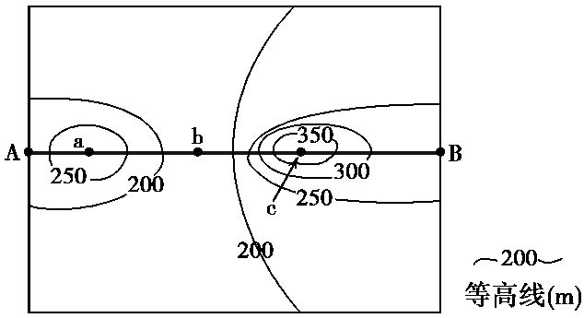
探究点三 地形剖面图的绘制、判读与应用
读等高线地形图,绘制地形剖面图。

Slide 51
(1)看海拔:A点(起点)海拔在① 200~250米 之间,B点(终点)海拔在② 250
~300米 之间。
(2)看极值:a点海拔在③ 250~300米 之间,b点海拔在④ 150~200米 之
间,c点海拔在⑤ 350~400米 之间。
(3)看地势起伏:从A到B经历了⑥ 升高 —⑦ 降低 —⑧ 迅速升高
—⑨ 缓慢降低 的过程。

Slide 52
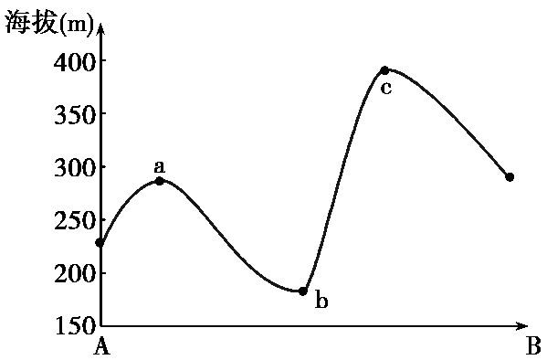
(4)绘制剖面图
结论:地形剖面图是以⑩ 等高线地形图 为基础转绘成的,它反映了在等高
线地形图上按某条直线下切显露出来的地形垂直剖面状况。

Slide 53
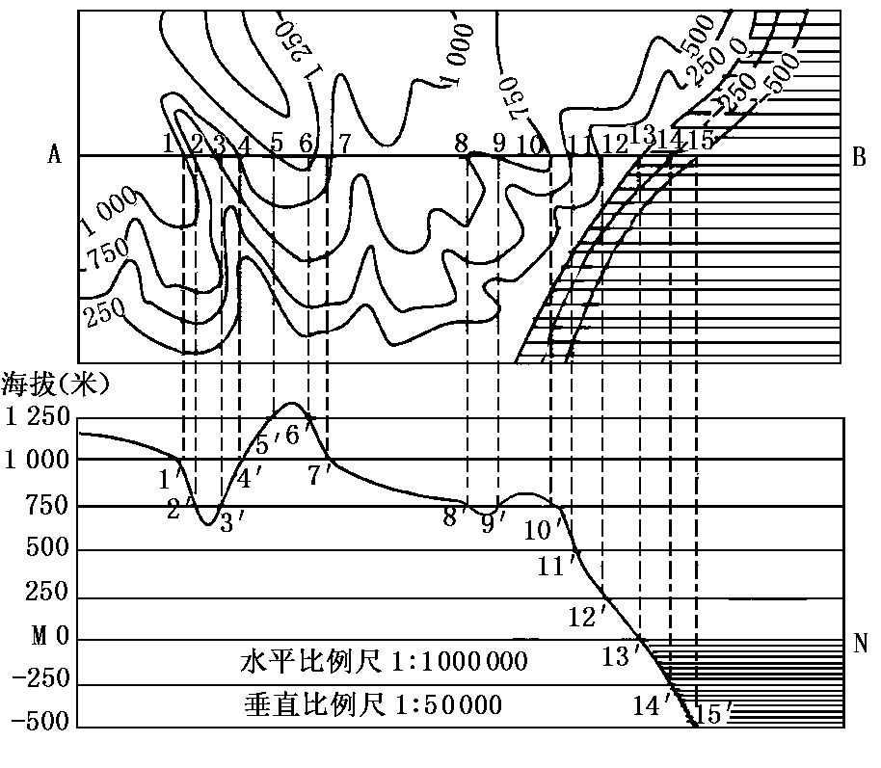
1.地形剖面图的绘制

Slide 54
步骤 | 具体内容
确定 剖面线 | 根据要求在需绘制剖面图的两点之间做出一条直线
确定 比例尺 | 剖面图的水平比例尺多采用原图的比例尺(有特殊要求除外);为了使剖 面图所表达的地形起伏更加明显,垂直比例尺大多都要适当放大
建坐标 | 剖面图的水平基线一般与剖面线长度相等。纵轴的高程应根据垂直比 例尺确定,图上的高程间距要与等高线地形图的等高距相等
描点 | 将剖面线与等高线的所有交点及特殊点(如最高点、最低点、河流与 剖面线的交点等)按其水平距离和高程转绘到坐标图中
连线 | 用平滑曲线将各点顺次连接,注意相邻两点间的升降趋势

Slide 55
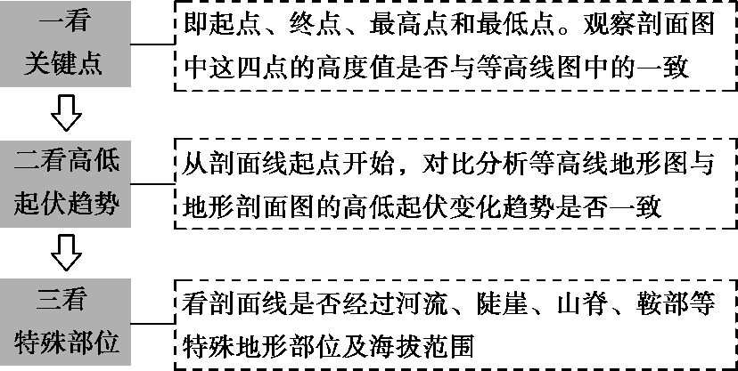
2.地形剖面图中剖面线的判定方法
对于已绘出的剖面图,要确定是沿原等高线地形图上哪条剖面线绘制的,主要
抓住以下“三看”。

Slide 56
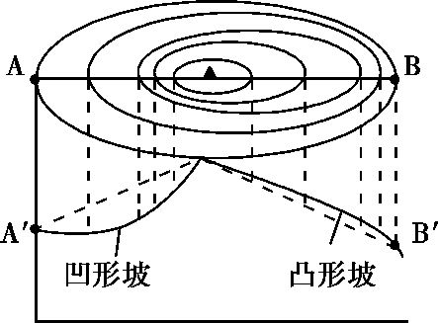
3.剖面图的应用
(1)确定是否通视
通视问题可通过作地形剖面图来解决。如果过已知两点作的地形剖面图无
障碍物(如山地或山脊)阻挡,则两地可互相通视。要特别注意“凹形坡”与
“凸形坡”的不同。从山顶向四周,等高线先密后疏,为“凹形坡”,可通视;
等高线先疏后密,为“凸形坡”,“凸形坡”容易挡住人们的视线。(如下图)

Slide 57
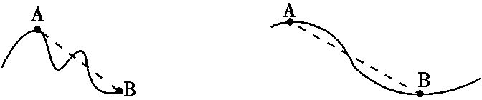
有时仅看两地的高差不能确定视野情况,因为两地之间可能有山脊存在。一
般情况下,凸坡不能通视,如下图中,A点不能看到B点。
(2)判定河流流向
受河流侵蚀作用影响,河 流上游横剖面图上河谷呈“V”型;下游沉积作用明
显,河谷呈“U”型。由此可判定河流上、下游关系及河流流向。

Slide 58
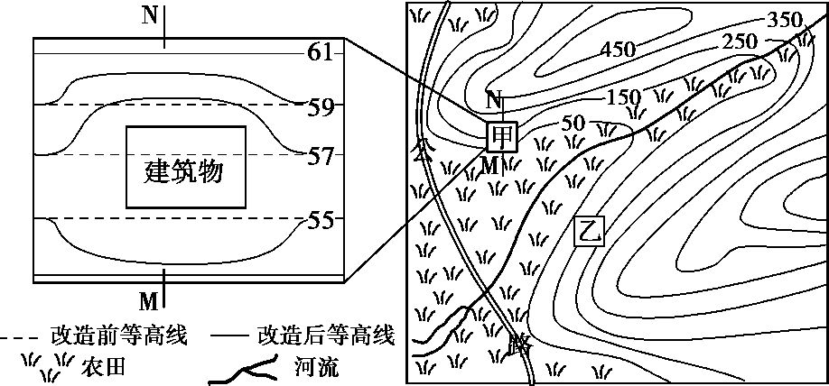
命题视角一 地形剖面图的判断与应用
下图为“某地地形与甲地建筑物布局示意图”。读图回答下面两题。

Slide 59
1.与乙地相比,将建筑物布局在甲地主要考虑的因素是 ( D )
A.地形 B.水源
C.植被 D.坡向
解析 图示乙坡为山脊的西北坡,甲坡为南坡,则两地坡向不同,故D正
确。甲、乙两地等高线数值和形态相当,则地形基本无差别,图示信息也不能
反映水源、植被差异,故A、B、C三项错误。

Slide 60
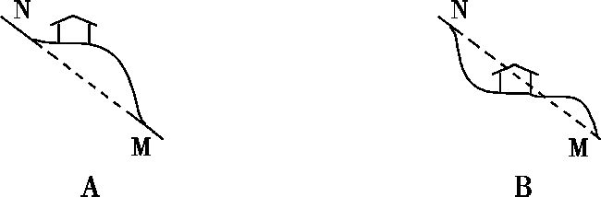
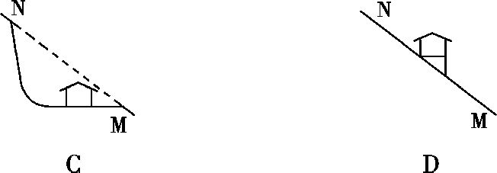
2.与甲地地形平整方式相符的剖面是 ( B )
解析 由左图中建筑物的北侧(N侧)等高线向高值处凸出、南侧(M侧)
等高线向低值处凸出,可判断建筑物N侧地表向下挖低、M侧地表向上填高,
则B正确。

Slide 61
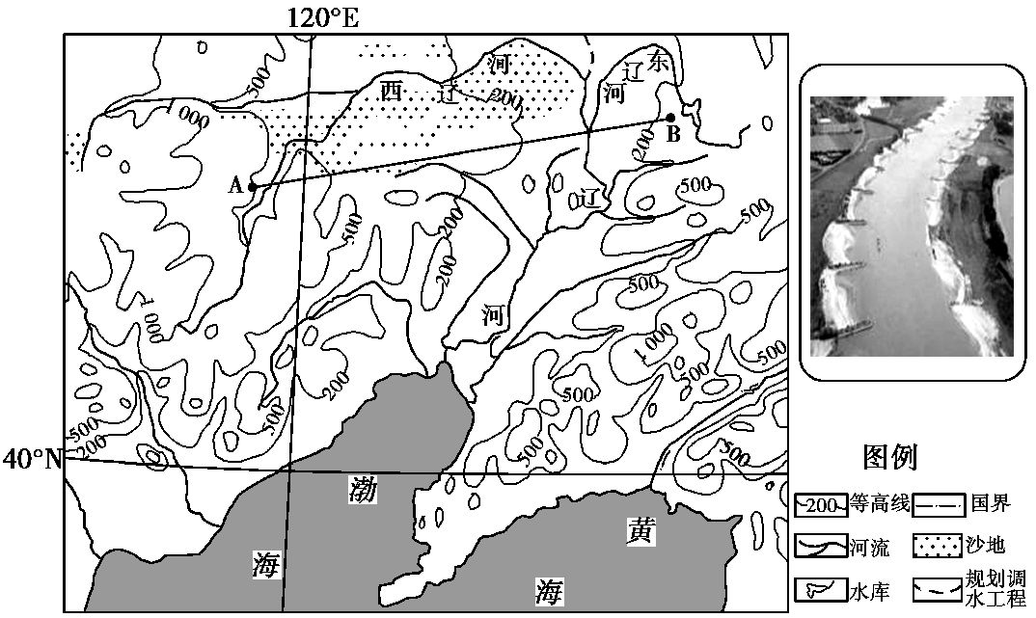
命题视角二 地形剖面图的绘制
3.[2012山东文综,26(1),2分]读图,回答问题。
绘出AB两点之间的地形剖面示意图。

Slide 62
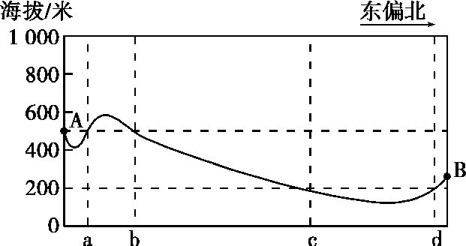
答案
解析 本题考查地形剖面图的绘制。绘制时要先对剖面线经过的等高线(地
形)进行整体判读,标注关键点,然后根据高程确定纵坐标轴,最后描点绘图。

Slide 63

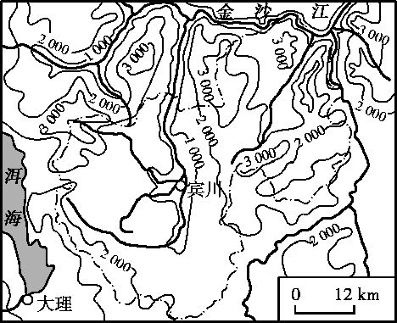
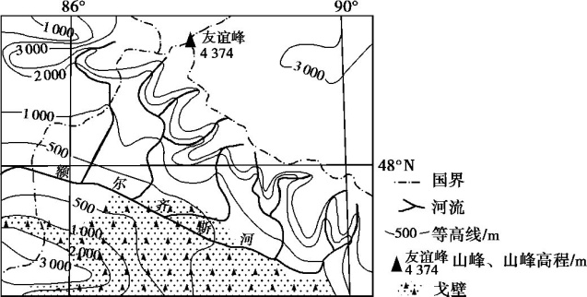
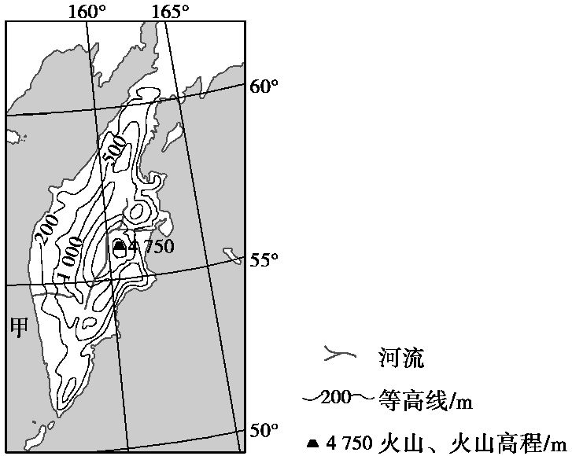
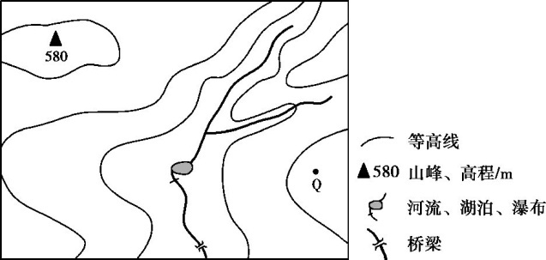
读图攻略 1.等高线地形图的判读
典图1:云南省宾川县地形图 | 典图2:新疆的额尔齐斯河流域地 形图 | 典图3:堪察加地形图 | 典图4:某小区域地形图
考向:地形主要特点及其对其他自 然要素的影响 | 考向:地形图的判读、河流支流分 布特征、降水特点及成因 | 考向:等高线地形图的判读、地形 对气候的影响 | 考向:等高线地形图的判读及相关 计算

Slide 64

1.等高线地形图的判读方法
判读方面 | 读图内容 | 分析、解决问题
读数值范围 | ①区域地势起伏大小;②海拔最大值、最小值 | 判读区域地形特征,判断坡向(迎风坡、背风 坡、阳坡、阴坡)
读延伸方向 | 区域等高线整体大致凸出方向
读疏密程度 | ①坡度陡缓——密陡疏缓 ②坡面凸凹:高疏低密——凸坡,高密低疏——凹坡 | 农业:陡坡种植水土保持林,缓坡修梯田 工程建设:为了使道路平坦,公路尽量沿等高线修建,“之”字形道路也是为了降低坡度
读弯曲状况 | ①山脊:凸向低处 ②山谷:凸向高处 ③鞍部:正对的两山峰等高线之间的空白部分 | 判断河流流向:河流流向与等高线凸出方向相反 局部等温线弯曲:山谷地势低,气温较两侧高,等 温线凸向气温低的方向;山脊相反
读局部闭合 | ①山顶、山峰:中间高四周低 ②盆地、洼地:四周高中间低 ③两条等值线之间闭合区域,判读规律:“大于 大的”或“小于小的” | 判读局部海拔高低、高度范围、高差等

Slide 65
2.等高线地形图的常见考查方向及其判读技巧
考查方向 | 具体内容 | 判读技巧与应用
推算 高度 | 通过读取两条等高线的数值,计算某地的海拔 或相对高度 | ①陡崖的相对高度计算公式:(n-1)d≤ΔH<(n+1)d;任意两点之间的相对高度计算公式:(n-1)d<ΔH<(n+1)d(n为陡崖或两点间经过的等高线条数,d为图中的等高距) ②用“十字相差法”计算,先读出两地的高度范围,求出最大差(A)和最小差(B),两地相对高度介于B~A之间
判断地 形类型 | ①根据等高线的弯曲、延伸方向和数值大小 可判断出山峰、盆地、山脊、山谷、鞍部、 陡崖等地形类型 ②在大范围内可判断平原(海拔在200 m以 下)、丘陵(海拔在500 m以下,相对高度小于20 0 m)、高原(海拔较高,相对高度较小)、山地 (海拔在500 m 以上,相对高度大于200 m)、盆 地(中间较低,四周较高)五种基本地形 | ①“凸高为谷、凸低为脊” ②平原与高原的区别主要表现在海拔方面,山 地与丘陵的差异主要表现在相对高度方面

Slide 66
续表
确定坡度 陡缓和地势 | 其他条件相同的情况下:①等高线越稀疏,表明 坡度越缓,反之越陡;间隔相同的地方表示均匀 坡。②若坡面等高线高处密、低处疏表示凹 形坡(坡向下凹),反之则为凸形坡(坡向上拱);站 在地势高处向低处看,凸坡视线常被阻挡,通视 状况较差 | 如果图上看不出等高线密集与稀疏,可根据 “坡度=垂直相对高度/水平距离”来确定

Slide 67
3.等高线地形图中河流流向的判断方法
(1)根据等高线的数值变化判断出地势的大致走向,按照“水往低处流”的规
律进行判断。
(2)根据等高线的弯曲方向进行判断,在等高线地形图上,河流的流向与河流
处等高线的凸出方向相反。
(3)根据河流的干支流进行判断,河流的干流和支流流向总是趋于一致的,知
道一个支流的流向,干流的流向也可判断。

Slide 68

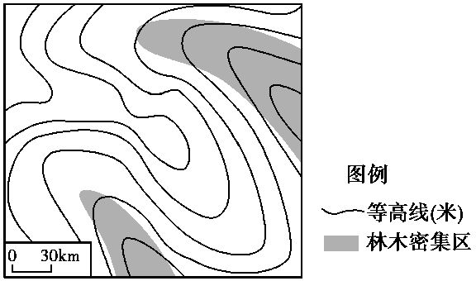
下图示意我国黄土高原某地林木的分布状况,图中相邻等高线之间高差均为
30米。读图回答下面两题。

Slide 69
1.林木生长与土壤水分条件相关,图中林木密集区位于 ( B )
A.鞍部 B.山谷 C.山脊 D.山顶
2.图示区域内东、西两侧最大高差可能是 ( C )
A.156米 B.178米 C.220米 D.255米

Slide 70
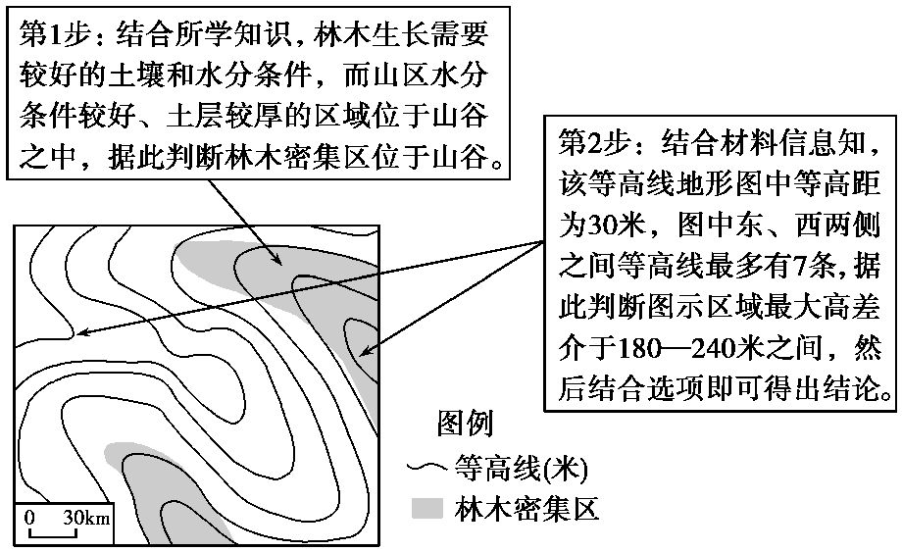
解析

Slide 71
主观题答题模板 2.地形特征描述类
设问1:指出宾川县地形的主要特 点 | 设问2:图中甲处海底地形及判断 理由 | 设问3:判断河套平原的地势特点 | 设问4:概述匈牙利的地形特征
背景:区域等高线地形图 考向:区域地形主要特征及其对当 地地理环境的影响 | 背景:阿拉伯海海底地形图 考向:地形类型的判断及原因分析 | 背景:河套平原地区示意图 考向:区域地势特点 | 背景:匈牙利地形分布图 考向:区域地形特征

Slide 72

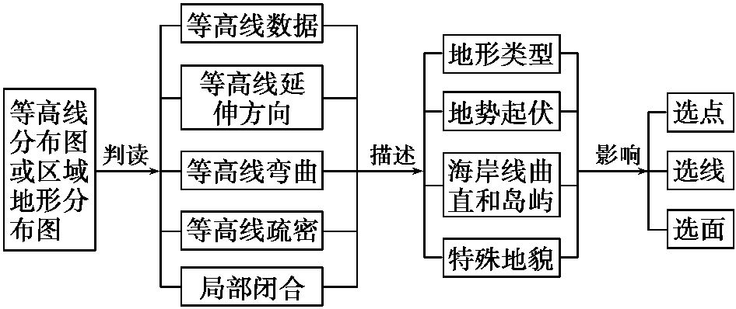

Slide 73
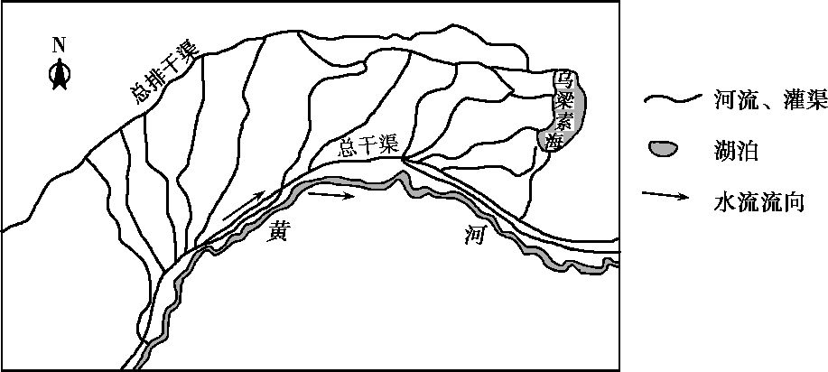
[2015课标Ⅱ,37(1),6分]阅读图文材料,完成下题。
下图示意河套平原地区。当地将黄河水通过引水渠引入区内灌溉农田,农田
灌溉退水经过排水渠汇入乌梁素海。近年来,乌梁素海出现污染加重趋势。
判断河套平原的地势特点,并简述理由。

Slide 74
答案 特点:西高东低,南高北低(或西南高,东北低)。(3分)
理由:引水口在西南部,出水口在东北部;或灌渠多呈西南—东北走向。(3分)
(答出其他合理理由也可得3分。)

Slide 75
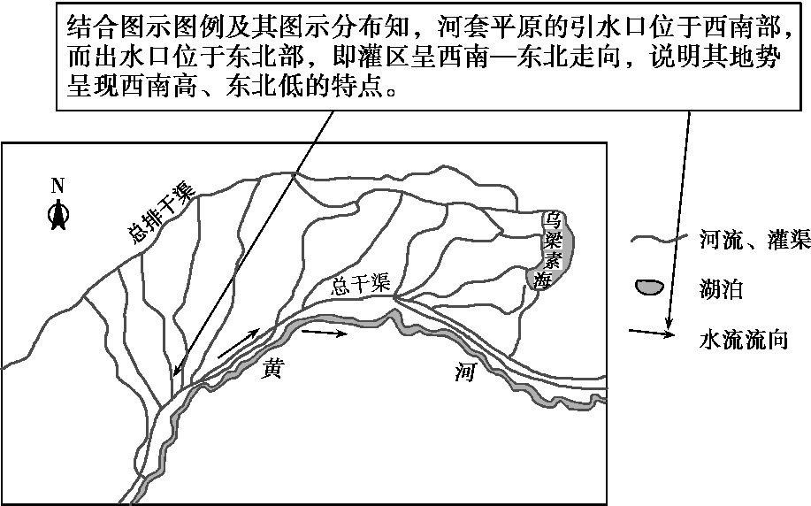
解析

Slide 76

描述角度 |  | 语言表达
地形 类型 | 平原、高原、山地、丘陵、盆地 | ①地形以××为主; ②主要分布在××地形区
地势 | 高、低 | ①地势××高××低、地势自××向××倾斜; ②地形崎岖(平坦)或地势起伏大(小)
海岸 线 | 平直、曲折 | ①海岸线平直; ②海岸线曲折,多半岛、岛屿等
特殊地貌 |  | 喀斯特地貌发育、冰川地貌发育等

Slide 77


素养引领·情境命题
某中学地理研学小组到华北某地进行研学。该地正在打造“太阳山”工程
——建设大型山坡集中式光伏发电站,下图示意该地等高线分布。据此完成
下面三题。

Slide 78
1.研学小组发现大面积集中式光伏发电站主要分布在 ( B )
A.甲 B.乙 C.丙 D.丁
解析 结合材料信息知,该区域位于华北地区,正午太阳始终位于正南方
位。大面积集中式光伏发电站占地面积比较广,结合图示信息,乙地位于山地
南坡,该处坡度较缓,适于建造大面积集中式光伏发电站。

Slide 79
2.图中桥梁与山峰的高差可能是 ( B )
A.510米 B.540米 C.570米 D.590米
解析 结合图示信息,该等高线地形图等高距为100米,据此判断河谷地
带海拔介于300—400米之间,桥梁位于瀑布上方,据此判断桥梁的海拔介于35
2—400米之间,据此即可计算出桥梁与山峰的高差范围为515—563米,据此结
合选项即可得出结论。

Slide 80
3.学生通过研学得知 ( C )
A.目测山峰海拔约915米
B.甲地坡面径流流向东南
C.甲地可观测到丁地植被
D.桥梁是欣赏瀑布的最佳地点
解析 学生研学目测到的山峰高程与实际海拔肯定有误差。山地坡面
径流流向与等高线垂直,甲地坡面径流应向东北流。甲、丁两地之间可以通
视。桥梁位于瀑布上游方向,而欣赏瀑布的最佳地点应位于瀑布下游位置。

